Slide 1
NGHIÊN CỨU GIẢI PHÁP ĐỒNG BỘ DỮ LIỆU PHỤC VỤ TÌM KIẾM DỮ LIỆU LỚN CHO CÁC SẢN PHẨM CỦA MISA
Dream Chaser From CRM

Slide 2

NỘI DUNG

Slide 3
Vấn đề đặt ra
Thực trạng KSX
Giải pháp
Định hướng nghiên cứu
1
2
3
4

Slide 4

VẤN ĐỀ
ĐẶT RA

Slide 5
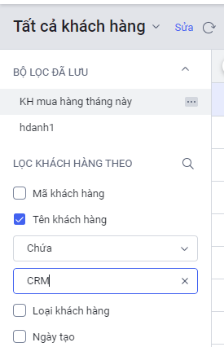
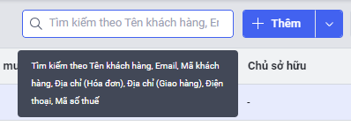
MISA đang có một kho sản phẩm với dữ liệu khách hàng lớn, tìm kiếm dữ liệu lớn là bài toán quan trọng trong việc tối ưu hiệu năng tại MISA
SME
CRM
MeInvoice

Slide 6
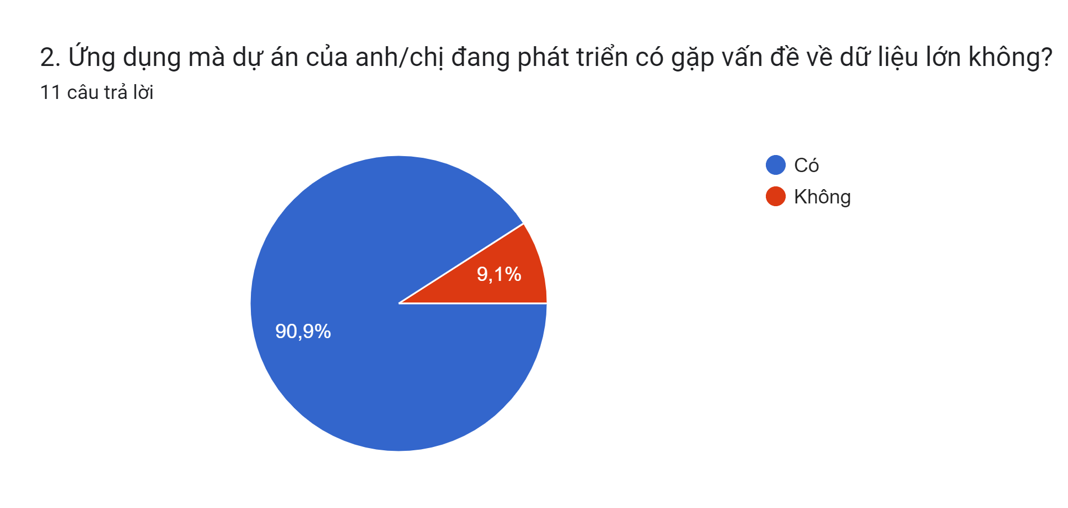
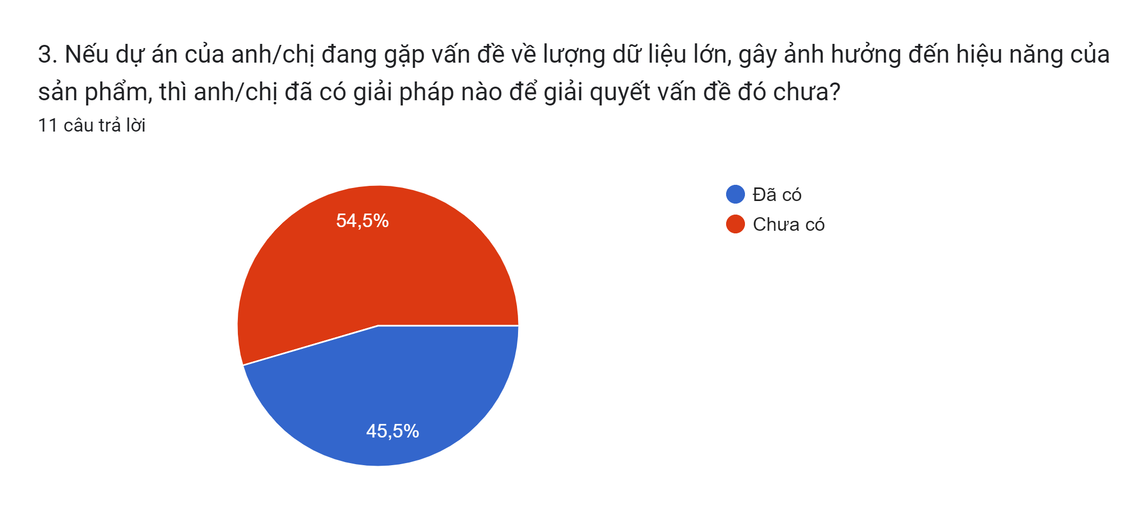
Nghiệp vụ luôn cho phép tìm kiếm dữ liệu tại hầu hết các sản phẩm
Dữ liệu thường được lưu dạng quan hệ (SQL)
Kiến trúc DB Multi-Tenant
Tìm kiếm dữ liệu tốn nhiều thời gian khi dữ liệu đủ lớn

Slide 7
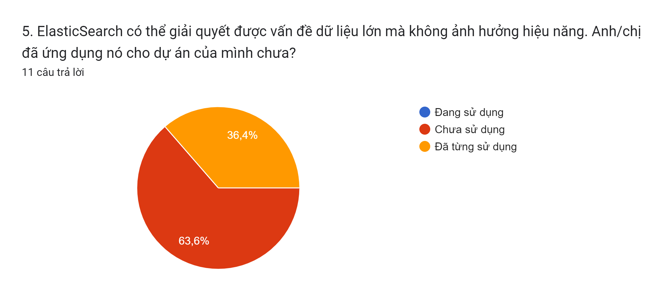
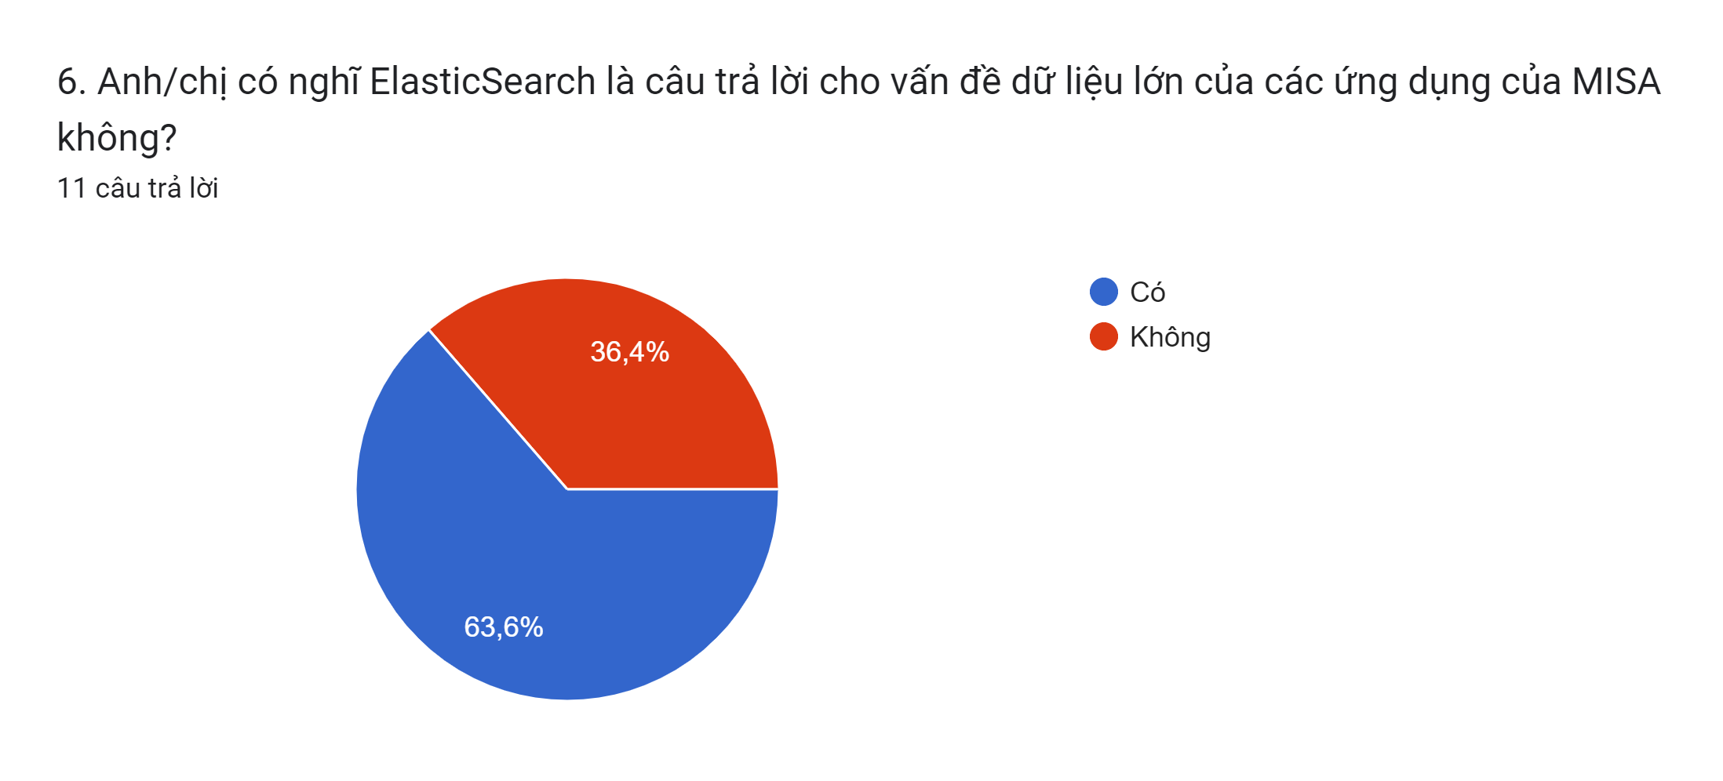
Nghiệp vụ luôn cho phép tìm kiếm dữ liệu tại hầu hết các sản phẩm
Kiến trúc DB Multi-Tenant
Tìm kiếm dữ liệu tốn nhiều thời gian khi dữ liệu đủ lớn

Slide 8

THỰC TRẠNG

Slide 9
Trung bình 2.000.000 bản ghi trên một phân hệ tại CRM
CRM cho kinh doanh của MISA
Có khoảng 1000 – 2000 nhân viên kinh doanh
Tháng 6/2022: Phân hệ đơn hàng có 3.800.000 bản ghi
Dữ liệu ban đầu được lưu trữ trên SQL
Tìm kiếm lâu, treo server khi có nhiều truy vấn cùng lúc

Slide 10

GIẢI PHÁP

Slide 11



Ứng dụng Elasticsearch, Sphinx Engine, ..
Đồng bộ real-time giữa DB gốc và DB tìm kiếm
Đồng bộ dữ liệu real-time DB gốc sang DB tìm kiếm
Chuyển nghiệp vụ tìm kiếm sang DB tìm kiếm
Ứng dụng Elasticsearch

Slide 12

ĐỊNH HƯỚNG
NGHIÊN CỨU

Slide 13
So sánh các search engine
Seach SQL
Seach MongoDB
Search Elasticsearch
Các phương pháp đồng bộ dữ liệu real-time giữa DB gốc và DB tìm kiếm: Debezium Kafka
Đảm bảo tính toàn vẹn dữ liệu
Thống kê số liệu sự cố liên quan tại MISA (kế toán, …)
Thông kê lại các giải pháp về engine search
Các phương pháp sync db: tool đồng bộ, mess bus, ưu nhược điểm là gì
Đo đếm lại hiệu năng đồng bộ các phương pháp hiện tại
Mục tiêu cụ thể của đề tài, thách thức là gì,
Tìm kiếm dữ liệu tốn nhiều thời gian khi dữ liệu đủ lớn

Slide 14

THANK YOU

Slide 15
Q & A

